Slide 1
Het bevorderen van formatief toetsen: van theorie naar praktijk Sessie 1
Jörgen van Remoortere

Slide 2
Groep B
Sietske Dijkema Herman Polinder Bernardine Beckers Carla Timmermans Martin Brunink Ismay Riki Kortink Lida Sangsefidi Joop Mellink Marike van der Molen Denise Brouwer Marion Roerink Petra Duits Jan Oldenburger Harriet Dil Sjoukje Dekker
Groep B+
Karin Kamp Henk Lambers Anne Scholten Jivan Mulders Anke Arts Barbara Kooistra Marja Broks Isabel de Cneudt

Slide 3
Groep B focust op…
Fase 1
Verwachtingen verhelderen
Sessie 1: Gebruik van “exemplars”
Sessie 3: Ontwikkelen van rubrics
Fase 5
Vervolgacties ondernemen: onderwijs & leren aanpassen
Fase 2
Leerlingreacties ontlokken en verzamelen
Sessie 1: Betrekken van leerlingen bij toetsing
Sessie 2: Systematisch gebruik van toetstechnieken
Sessie 4: Wat kun je met de resultaten?
Fase 4
Communiceren met leerlingen over resultaten
Fase 3
Reacties analyseren en interpreteren
Sessie 3: Registreren van leervooruitgang

Slide 4
Leerdoelen huidige sessie
Fase 1
Verwachtingen verhelderen
Fase 2
Leerlingreacties ontlokken en verzamelen
Aan het eind van deze sessie, ben je in staat om:
1) Succescriteria te introduceren aan de hand van “exemplars”.
2) Activiteiten uit te voeren die leerlingen in staat stellen om succescriteria te toe passen.
Fase 5
Vervolgacties ondernemen: onderwijs & leren aanpassen
Fase 4
Communiceren met leerlingen over resultaten
Fase 3
Reacties analyseren en interpreteren

Slide 5
Verschil leerdoel en succescriteria
We gebruiken de term leerdoelen om de aspecten te beschrijven waarvan we willen dat onze leerlingen ze leren, en succescriteria om de criteria te beschrijven die we gebruiken om te beoordelen of de activiteit die we onze leerlingen hebben laten doen, succes hebben gehad.

Slide 6
Waarom zijn leerdoelen en succescriteria van belang?
Voorwaardelijk voor alle volgende stappen in formatief toetsen:
Leerlingen betrekken en motiveren
Het kunnen geven en begrijpen van feedback
Eerste stap naar zelfregulatie
Uit onderzoek blijkt dat deze fase niet of niet goed wordt uitgevoerd (o.a. Gulikers & Baartman, 2017)

Slide 7
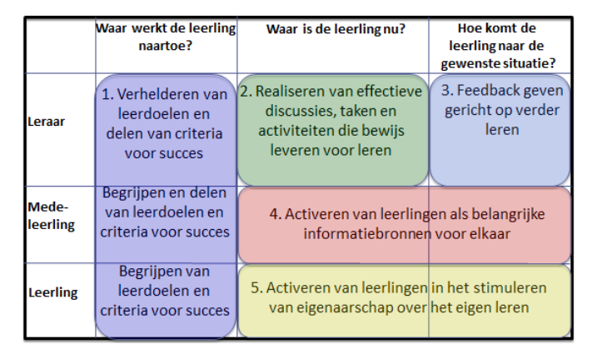
Zelfregulatie & formatief toetsen
Wiliam, 2011

Slide 9
Succescriteria…
… zijn indicatoren die de docent en leerlingen kunnen gebruiken om te kijken of een leerling een leerdoel behaald heeft.
… moeten duidelijke beschrijvingen zijn van wat de leerling die het leerdoel behaald heeft kan.
… kunnen expliciet gemaakt worden door exemplars.
… kunnen gaan over zowel het proces als het product.
… geven leerlingen inzicht in waar ze nu zijn
Verder lezen / naslag:
SLO Handreiking leerdoelen en succescriteria
SLO Checklist formuleren leerdoelen en succescriteria

Slide 10
Meer eigenschappen van succescriteria…
De kwaliteit van succescriteria kun je bepalen door te kijken of leerlingen de succescriteria zelfstandig kunnen toepassen op hun eigen werk en op dat van hun klasgenoten.
Geef leerlingen steeds meer eigenaarschap over de succescriteria en hun leerproces.
Let op: succescriteria geven niet het juiste antwoord weg.

Slide 11
Voorbeeld
Leerdoel
Ik kan rekenen met breuken.
Succescriteria
Het optellen en aftrekken van gelijknamige en ongelijknamige breuken met en zonder helen.
Het vermenigvuldigen en delen van breuken met en zonder helen.
Het optellen en aftrekken van breuken met variabelen in de teller en/of noemer.

Slide 12
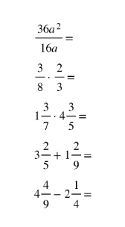
Voorbeeld
Leerdoel
Ik kan rekenen met breuken.
Succescriteria
Notes:
https://slo.nl/publish/pages/4221/checklist-formuleren-van-leerdoelen-en-succescriteria_1.pdf
https://slo.nl/publish/pages/12720/24082018_handreiking_leerdoelen_en_succescriteria.pdf

Slide 13
Activiteit: formuleren van succescriteria
Bedenk voor een les die je in de komende weken geeft passende leerdoelen en succescriteria.
Extra: Bedenk voor een les die je in de komende weken gaat geven passende leerdoelen en gedifferentieerde succescriteria.
Werkvorm: denken – delen - uitwisselen

Slide 15
Betrek leerlingen bij het toetsen: Creëer een positieve leercultuur
Voor formatief toetsen in de klas heb je een verandering van cultuur nodig.
Zorg ervoor dat leerlingen zich veilig voelen in de klas en fouten durven te maken.
In een positieve leercultuur, gaan docenten anders om met leerlingen, organiseren zij andere leersituaties en helpen zij leerlingen om hun leerdoelen te bereiken.

Slide 16
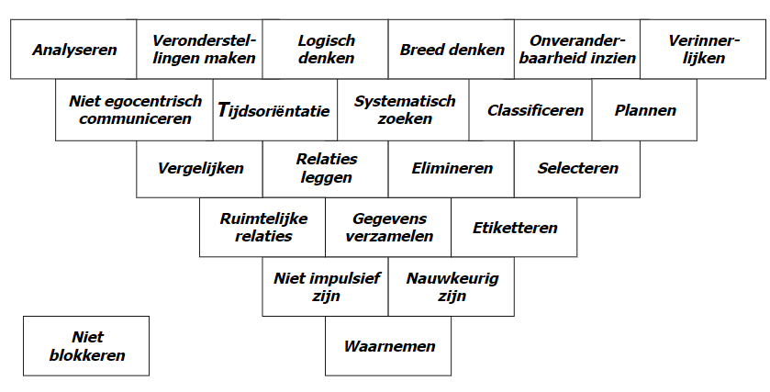
21 cognitieve functies
Feuerstein en Medierend Leren in de Dagdagelijkse Klassesituatie

Slide 17
Bespreek in groepen
Heb je ooit geprobeerd om leerlingen te betrekken bij de toetsing van hun eigen leren?
Zo ja, hoe? Zo nee, waarom niet?
Denk je dat leerlingen in staat zijn om hun eigen leerproces goed in te schatten? Wat helpt hierbij en wat maakt het moeilijk?

Slide 18
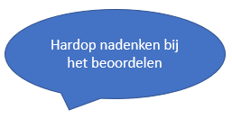
Leerlingen te betrekken bij het toetsen – Hardop nadenken
Α. Bekijk een gemaakte opgave samen met de leerlingen en beschrijf hardop wat je precies doet om de opgave te beoordelen. Dit helpt leerlingen bij het vertrouwd worden met het proces van beoordelen en de succescriteria.
Als docent blijf je betrokken: waarom vindt de leerling deze opgave wel/niet goed gemaakt?

Slide 19
Leerlingen te betrekken bij het toetsen – Exemplars
B. Laat leerlingen voltooide opgaven van verschillende kwaliteit bekijken en vergelijken a.d.h.v. succescriteria.
C. Laat leerlingen opgaven vergelijken die nog niet af zijn (dit helpt leerlingen te zien hoe een opgave gemaakt wordt).

Slide 20
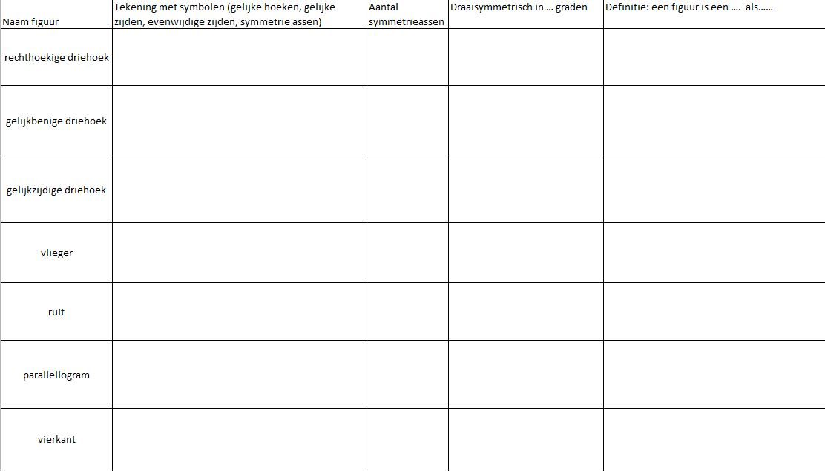
Voorbeeld

Slide 22
Activiteit: Rangschik de exemplars
Probeer de gegeven voorbeelden (“exemplars”) te rangschikken. Wat maakt het ene voorbeeld beter dan het andere?
Extra: Bepaal hoe je exemplars kunt gebruiken voor een les die je zelf binnenkort gaat geven.
Werkvorm: denken – delen - uitwisselen

Slide 23
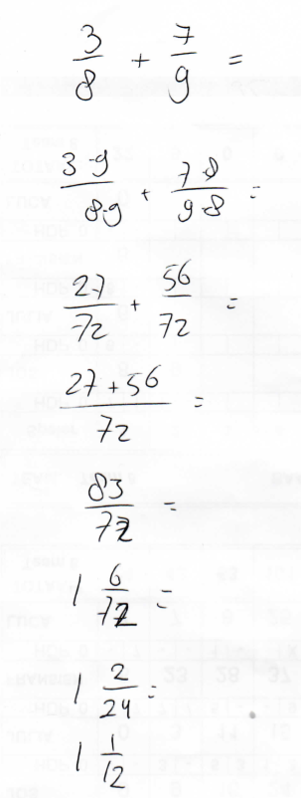
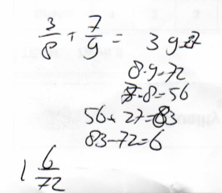
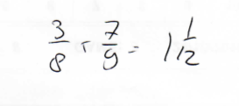
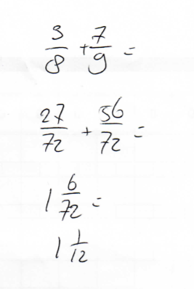
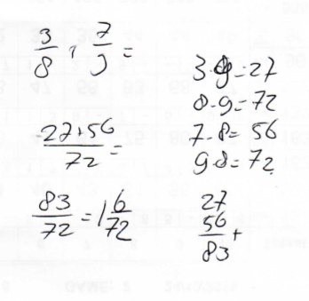
Activiteit: Rangschik de exemplars

Slide 24
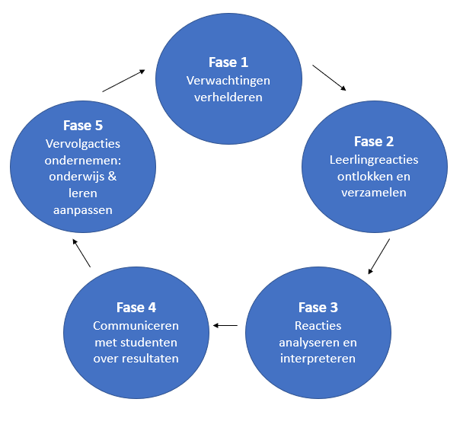
Denk terug aan de formatieve toetscyclus…

Slide 26
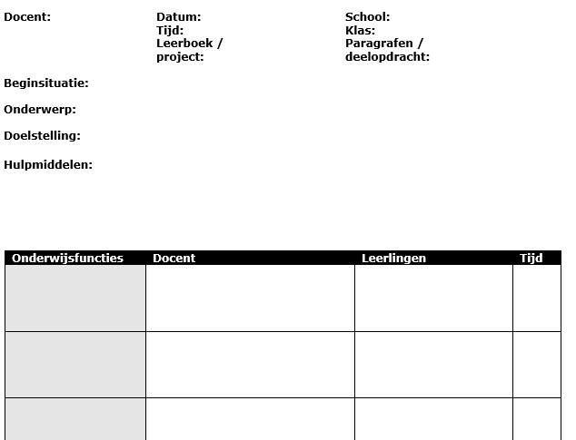
Lesvoorbereidingsformulier

Slide 27
Reflectie op deze eerste sessie
We willen graag weten:
Wat was er goed aan deze sessie?
Wat heb je gemist in deze sessie?
Wat zou er verder nog anders / beter kunnen?

Slide 28
VOER DE VOORBEREIDE LES UIT VOOR DE VOLGENDE BIJEENKOMST.
VOLGENDE BIJEENKOMST:
16 januari 14:00 – 17:00
Windesheim Zwolle
Vragen/opmerkingen? Mail naar j.a.devries@utwente.nl

